Slide 1
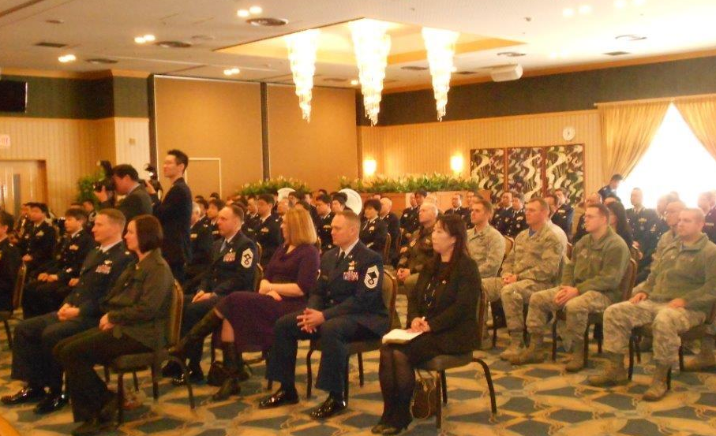
三沢
表彰式会場
米空軍将校クラブ

Slide 2
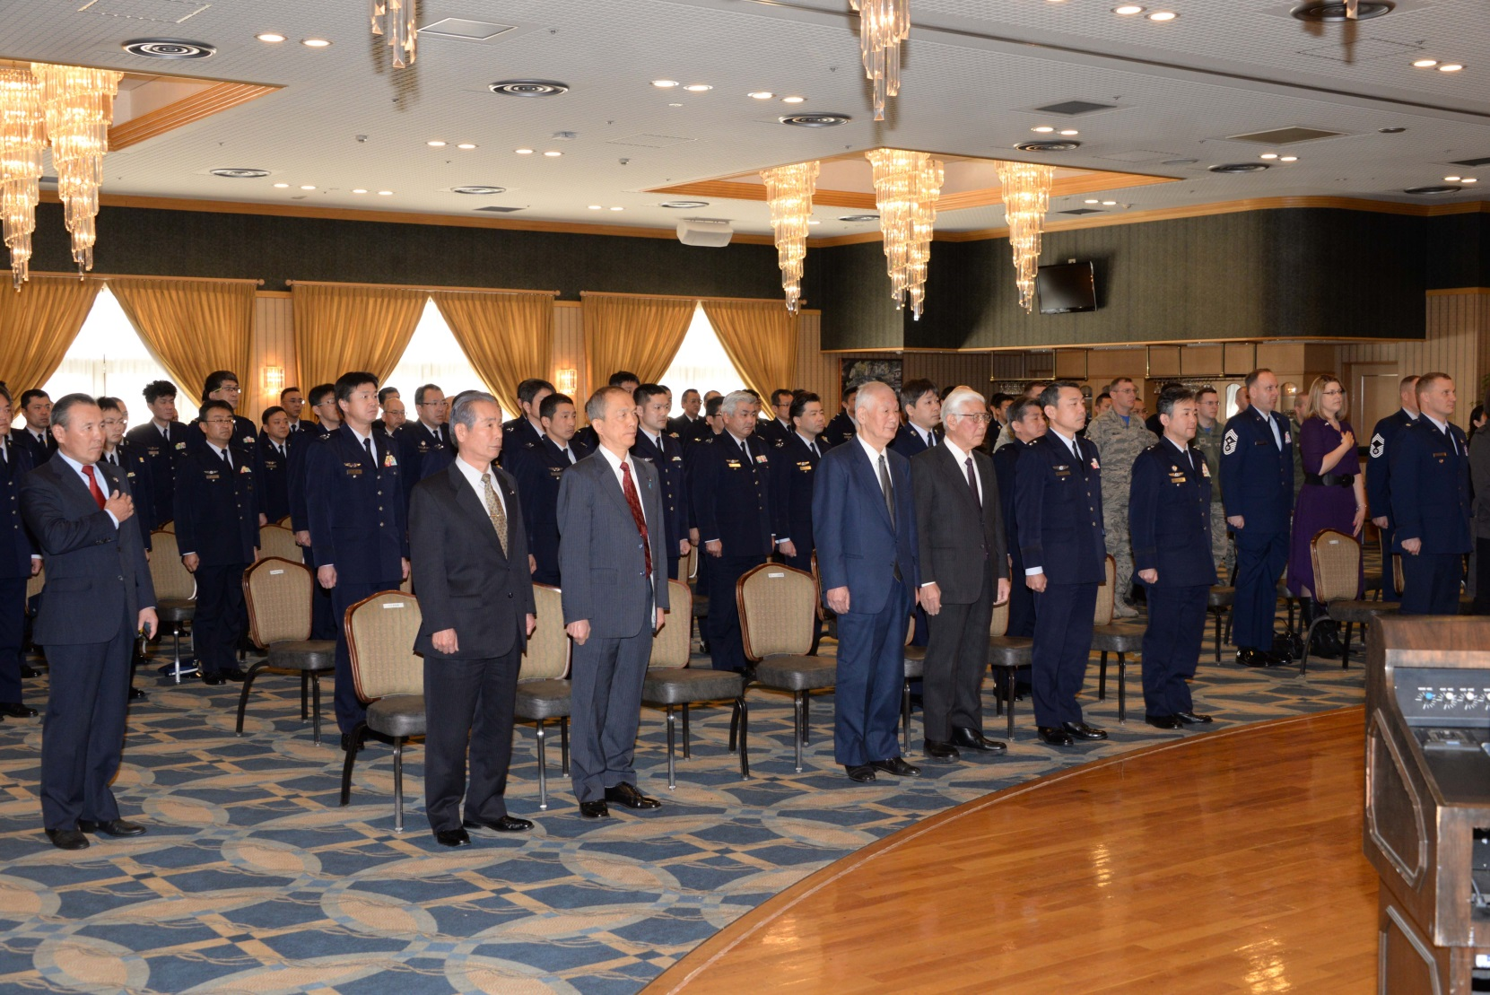
三沢
表彰式会場
米空軍将校クラブ

Slide 3
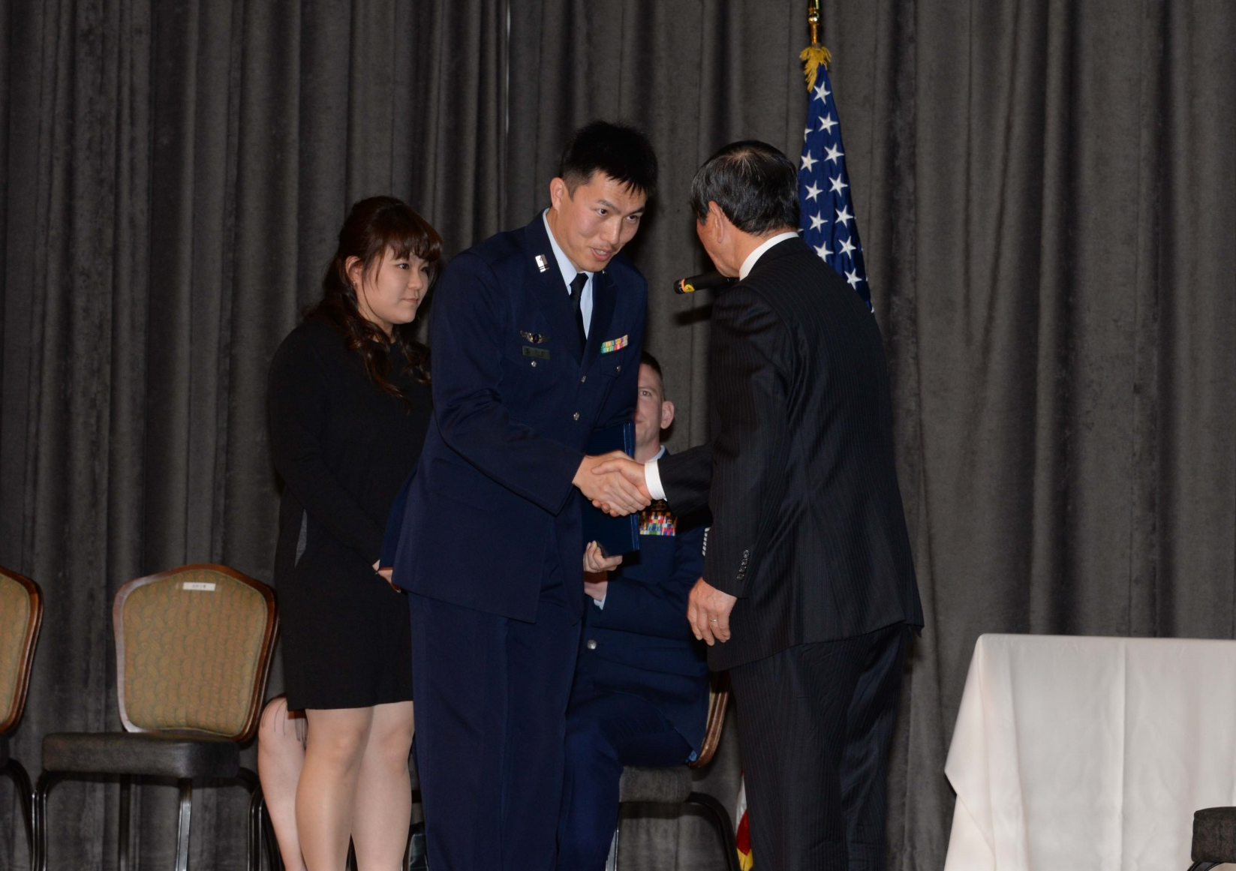
三沢
大杉昇太朗２曹・美紀夫妻 外薗会長

Slide 4
三沢
大杉２曹夫妻 外薗会長

Slide 5
三沢
ナイデグ曹長夫妻 外薗会長 尾上北空司令官

Slide 6
三沢
ナイデグ曹長夫妻 外薗会長

Slide 7
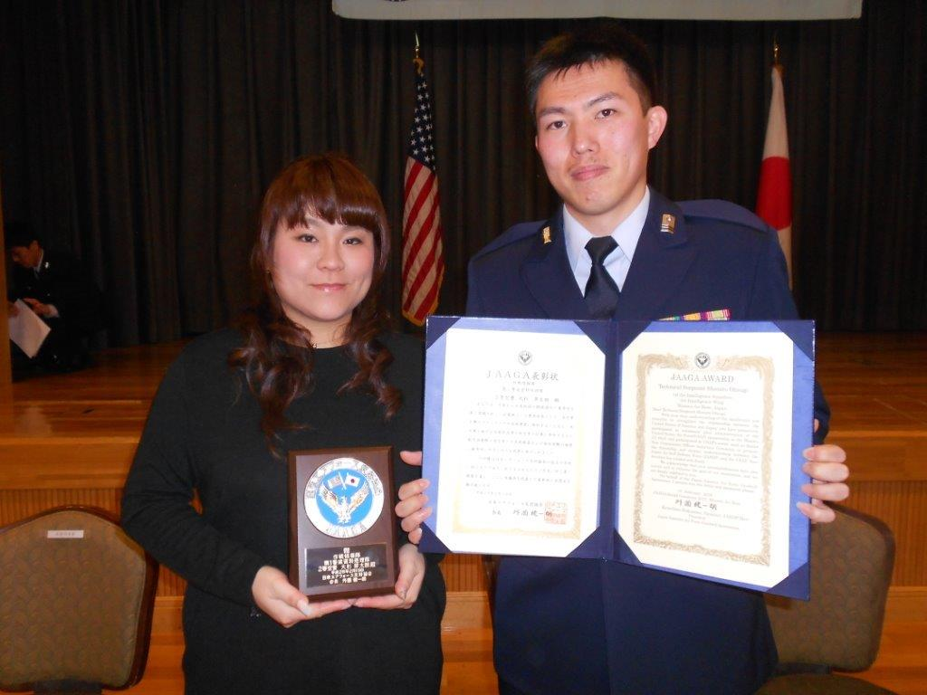
三沢
大杉昇太朗２曹、美紀夫人

Slide 8
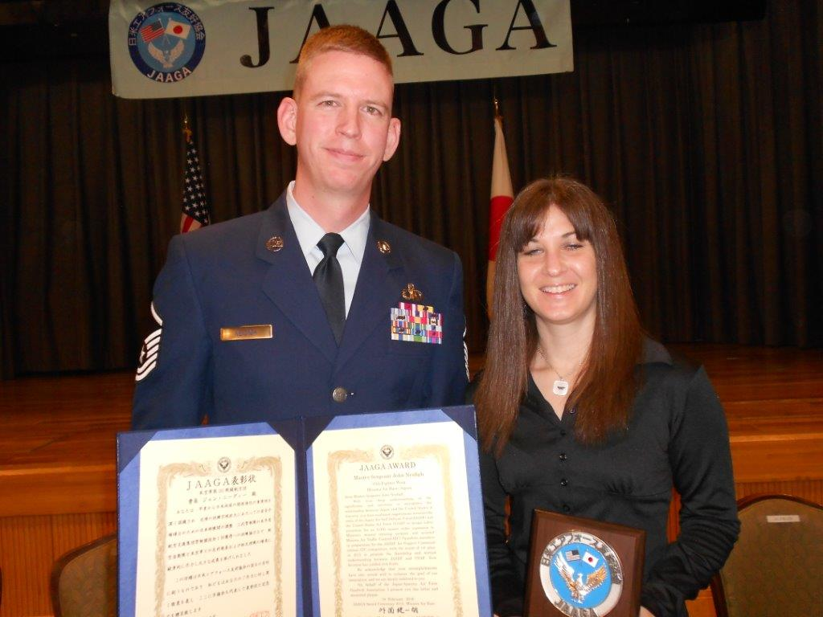
三沢
MSgt Jon & Emily Niedigh ナイデグ曹長夫妻

Slide 9
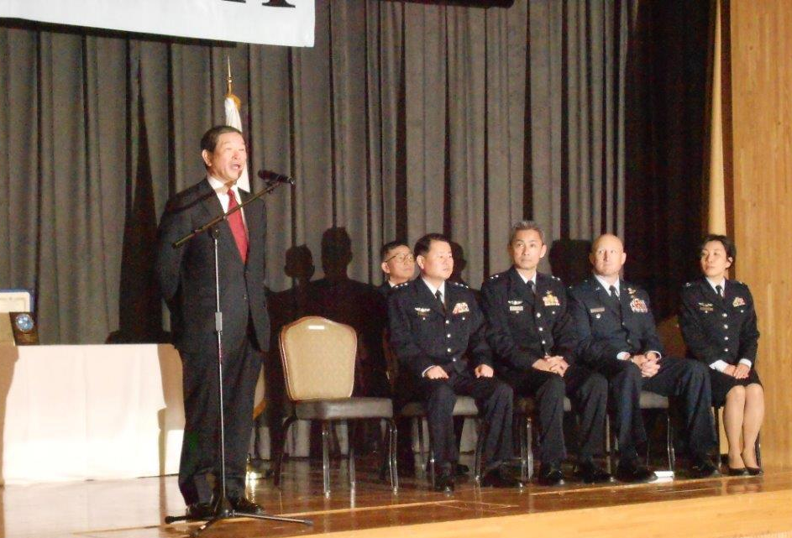
三沢
外薗会長挨拶 関係上司

Slide 10
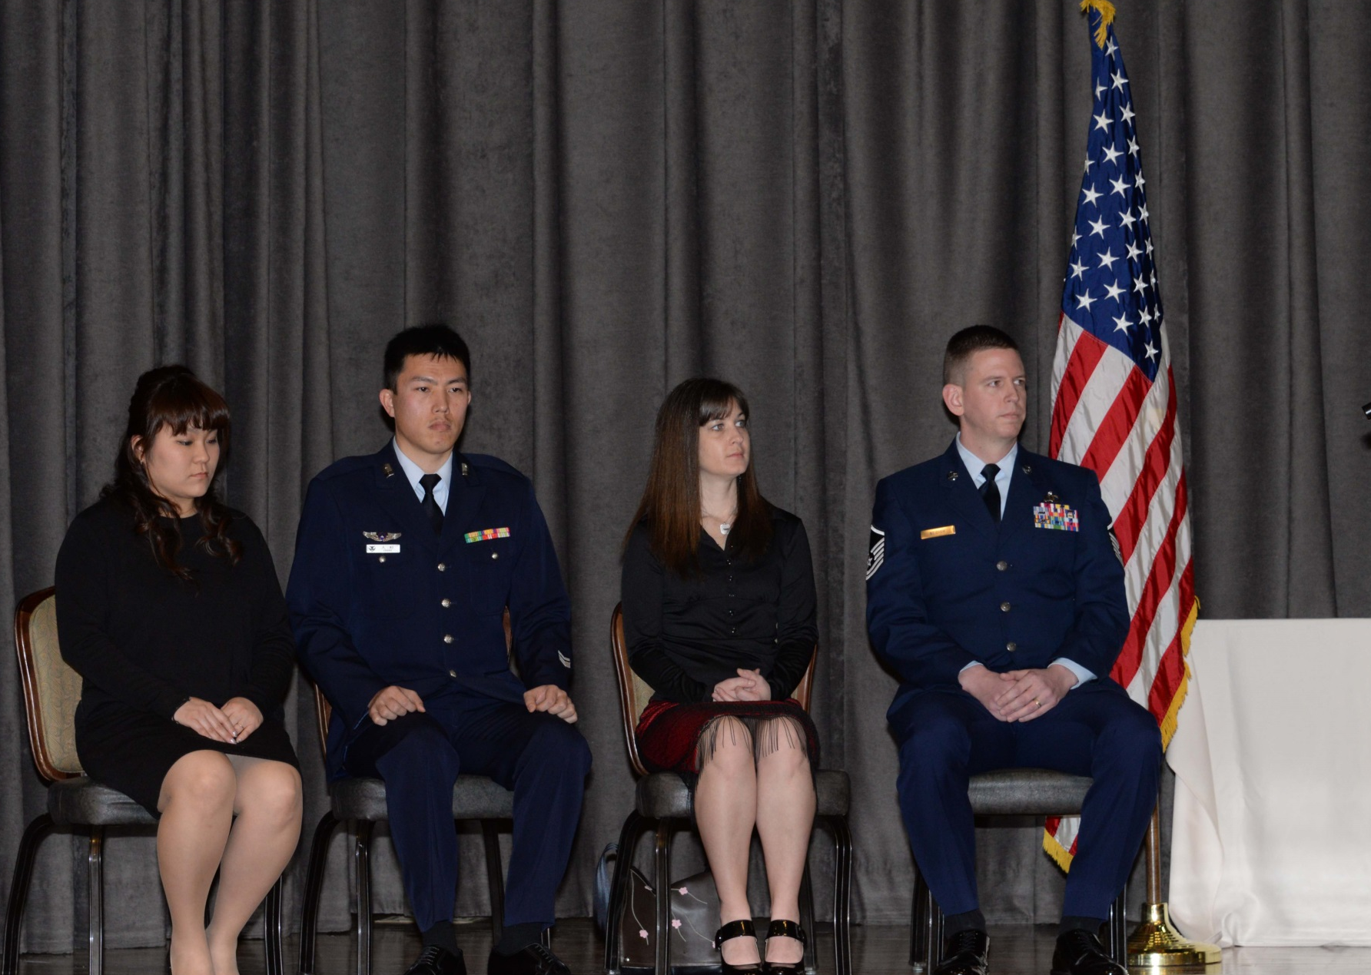
三沢
大杉２曹夫妻、ナイデグ曹長夫妻

Slide 11
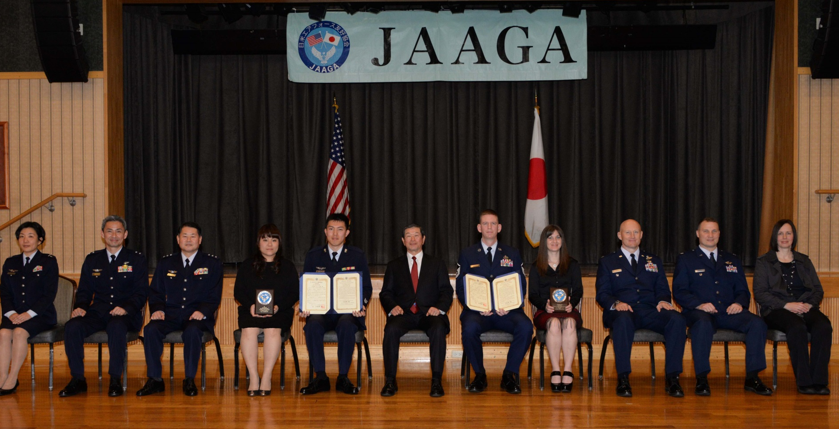
三沢
受賞者及び関係上司の皆さん
１警資処隊長、３空団司令、北空司令官、 ３５空団副司令官、３５作戦群副司令夫妻

Slide 12
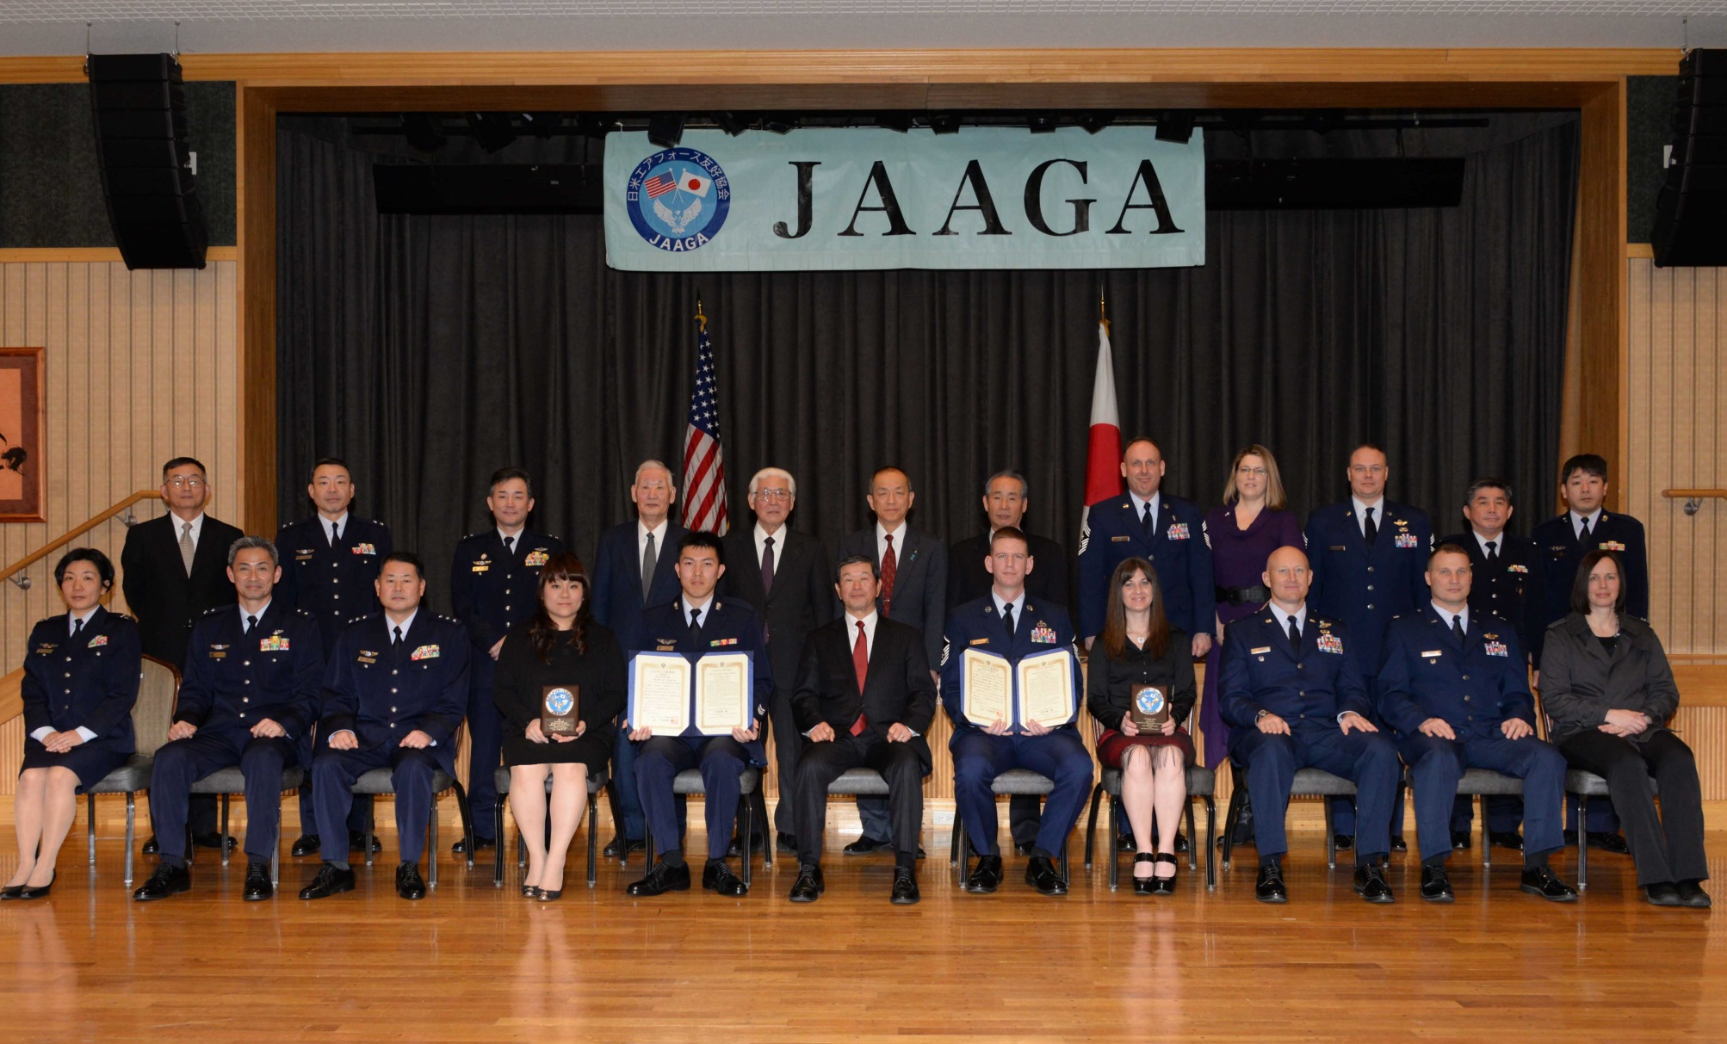
三沢
関係者全員で集合写真

Slide 13
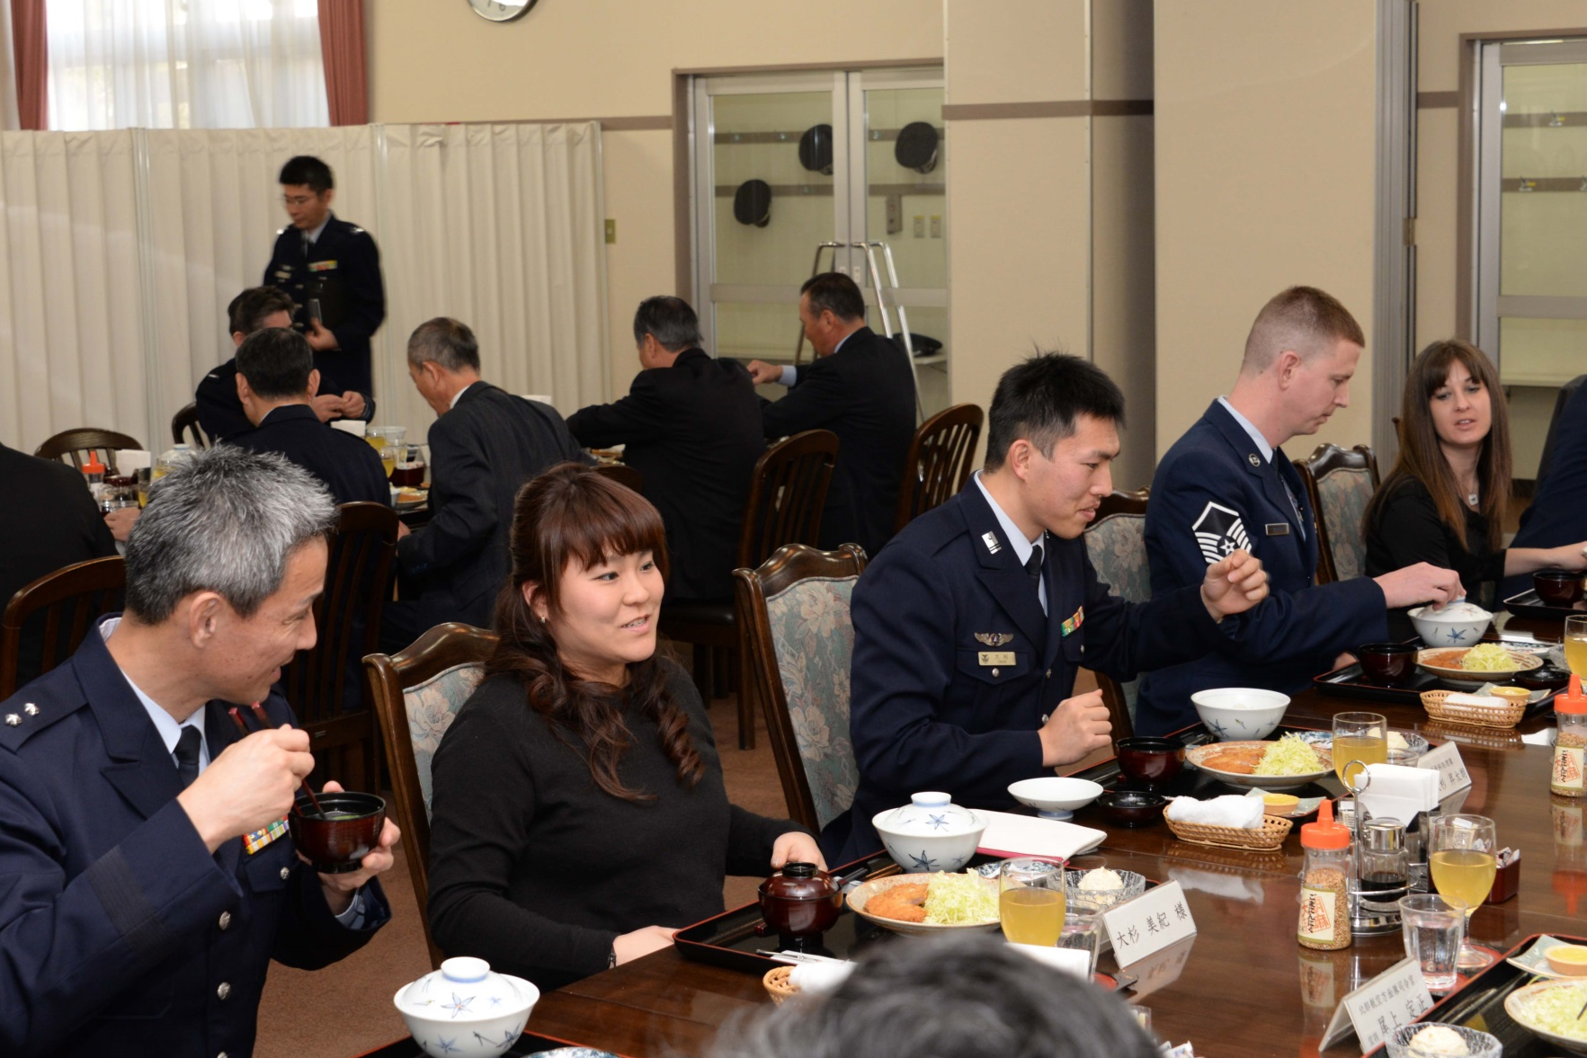
祝賀会食
三沢
今城３空団司令、大杉２曹夫妻、ナイデグ曹長夫妻

Slide 14
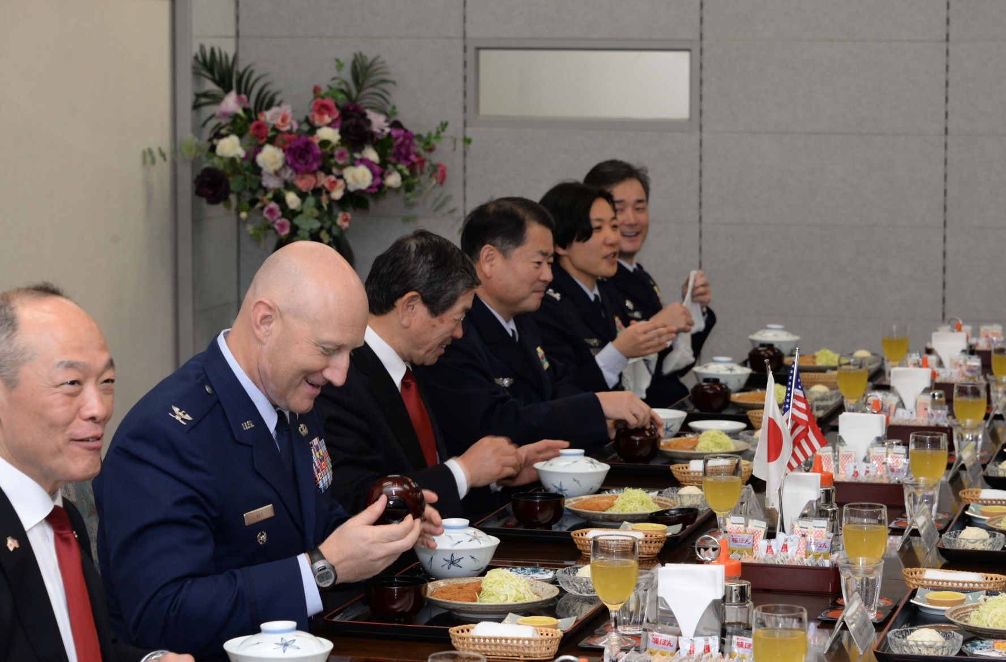
祝賀会食
三沢
関係指揮官 Col Rex 尾上司令官、佐藤隊長、深澤副司令官

Slide 15
三沢
CMSgt Charles & Kerri Frizzell, CMSgt Michael Keating 35先任下士官

Slide 16
三沢
大杉２曹挨拶

Slide 17
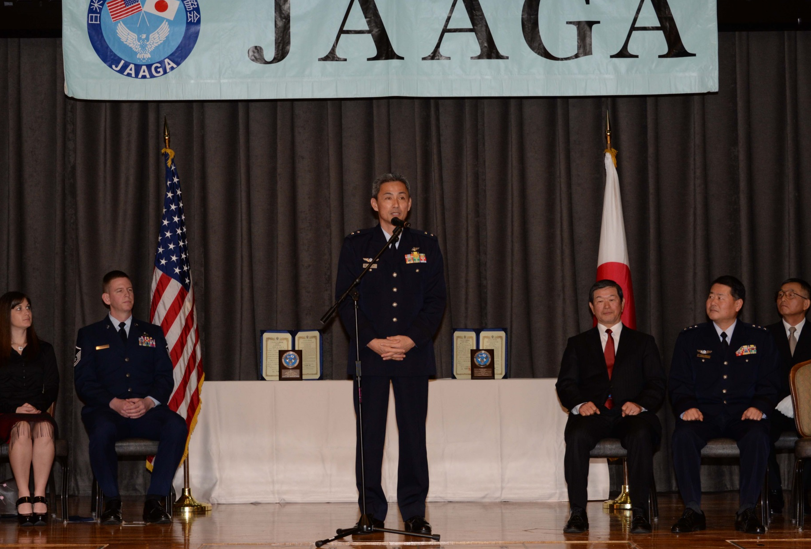
三沢
今城３空団司令ご祝辞

Slide 18
三沢
Col Travis Rex, VC 35FW レックス３５空団副司令官ご祝辞

